Slide 1
ფასმაჩვენებლების რეაბილიტაცია

Slide 2
რეაბილიტაცია უტარდება ავტოგასამართი სადგურების ფასმაჩვენებლებს:
ასტრა ქ. თბილისი, დავით აღმაშენებელის ხეივანი, N 111 (ს/კ 01.13.01.009.056)
ბოტანიკა ქ .თბილისი, აღმაშენებლის ხეივანი N 97 (ს/კ 01.13.01.010/091)
გელოვანი 2 ქ. თბილისი, მარშალ გელოვაბის გამზირი N 70 (ს/კ 01.72.14.034.706)
საბურთალო ქ. თბილისი , სულხან ცინცაძის ქუჩა N 55 ( ს/კ 01.10.14.028.023)
თბილისი ზღვა ქ. თბილისი , თბილისის ზღვის ტერიტორია (ს/კ 01.12.21.001.108)
რუსთავი ცენტრი ქ. რუსთავი შარტავას გამზირი N 4 (ს/კ 02.03.04.824)
მარნეული ქ. მარნეული . შოთა რუსთაველის ქ. N 2 (ს/კ 83.02.14.222)
გომბორი ქ. თელავი. სოფ. ვარდისუბანი ( ს/კ 53.08.41.025)
ამბროლაური ქ. ამბროლაური ვაჟა- შაველას ქ N 37 (ს/კ 86.19.28.029)
ლანჩხუთი სოფელი გვიმბალაური (ს/კ 27.08.47.017)
ბაკურიანი დაბა ბაკურიანი . ბორჯომის ქ . N 55 (ს/კ 64.30.01.643)

Slide 3
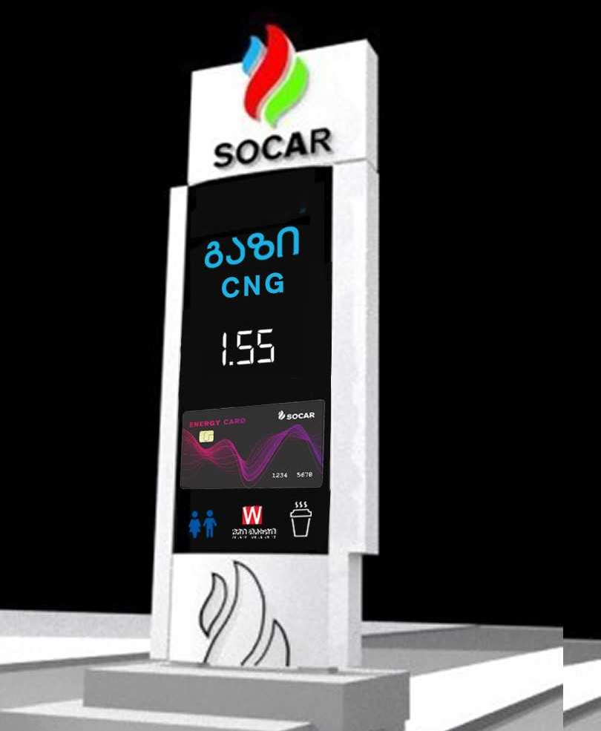
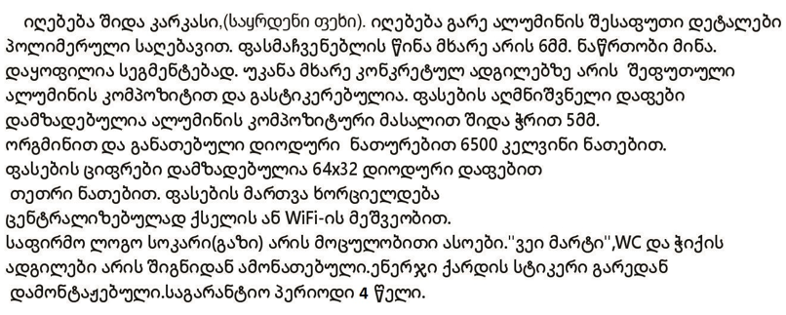
აგს ასტრა
რეაბილიტაციის შემდგომ
რეაბილიტაციამდე
რეაბილიტაცია ტარდება მხოლოდ ცალ მხარეზე.
მეორე მხარეს ყველაფერი რჩება. ტაბლოების ნაცვლად ჩაჯდება ყრუ თეთრი მასალა. ქვემოთ დაეკვრება ენერჯის სტიკერი. სოკარის საფირმო ლოგოები იცვლება.

Slide 4
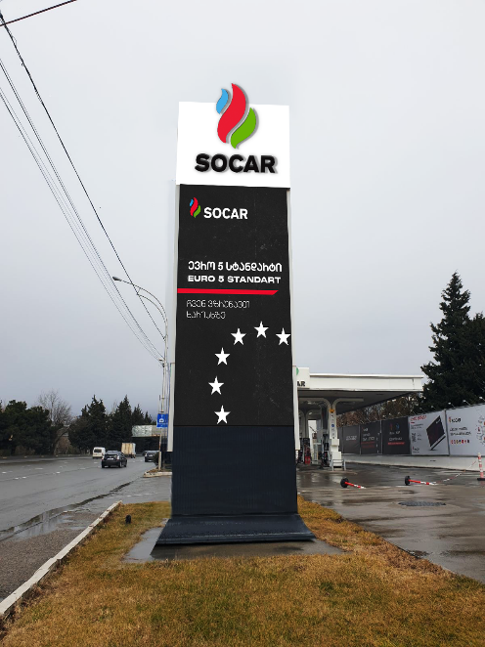
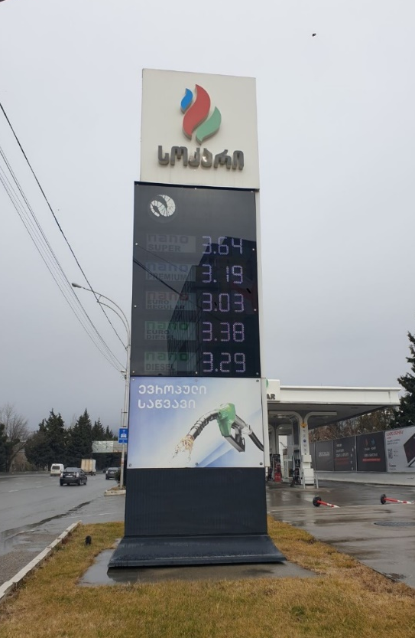
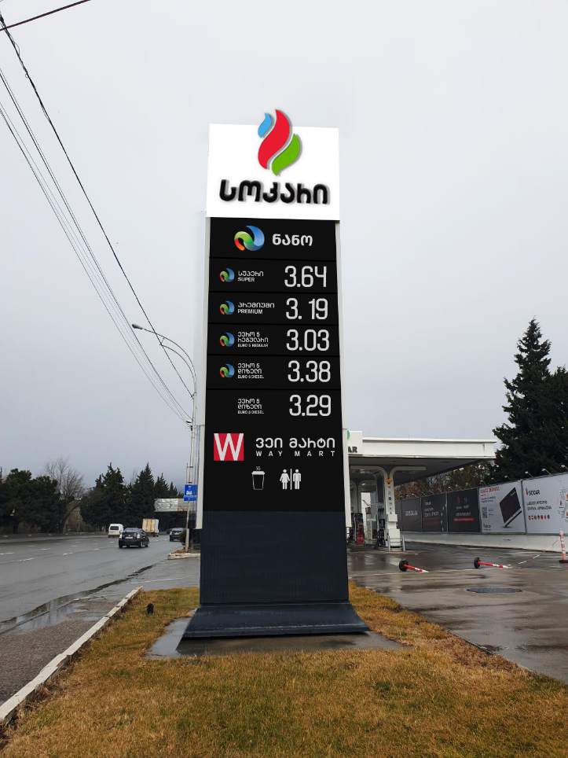
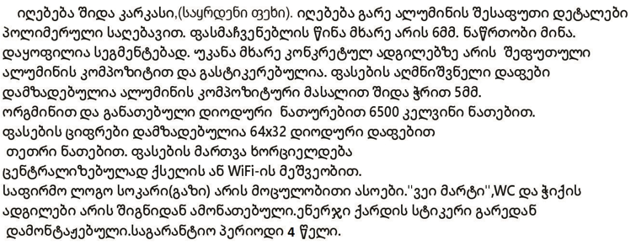
აგს ბოტანიკა
ცალმხრივი
სოკარის ლოგო მოცულობითი ასოებით. სისქე - 8 სმ
ნანო (სრული ლოგო მანათობელი)
სუპერი
პრემიუმი
ევრო 5 რეგულარი
ევრო 5 დიზელი
ევრო 5 დიზელი
ვეიმარტის ლოგო (მანათბელი)
აიკონები (მანათობელი)
რეაბილიტაციის შემდგომ
რეაბილიტაციამდე
უკანა მხარის
ფოტომონტაჟი

Slide 5
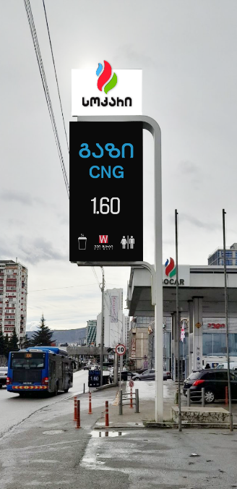
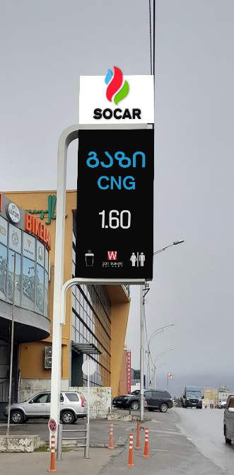
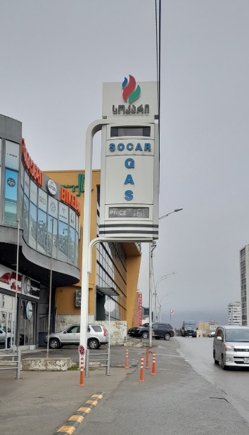
აგს გელოვანი 2
რეაბილიტაციის შემდგომ
ორმხრივი
სოკარის ლოგო მოცულობითი ასოებით. სისქე - 8 სმ
გაზი
აიქონები (მანათობელი)
რეაბილიტაციამდე

Slide 6
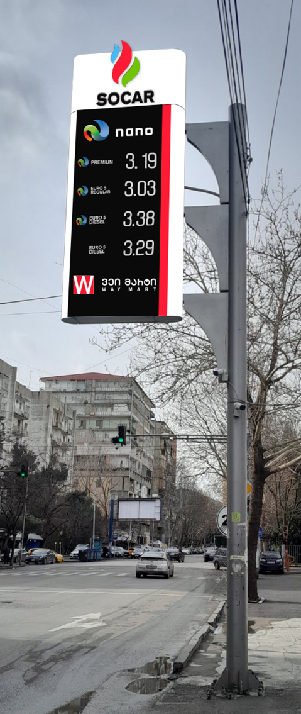
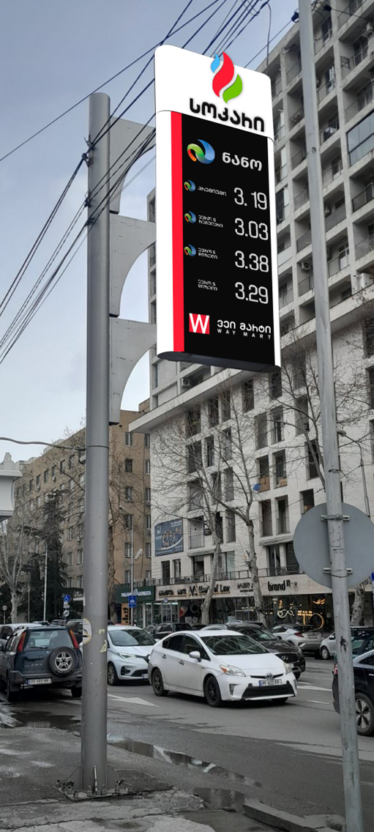
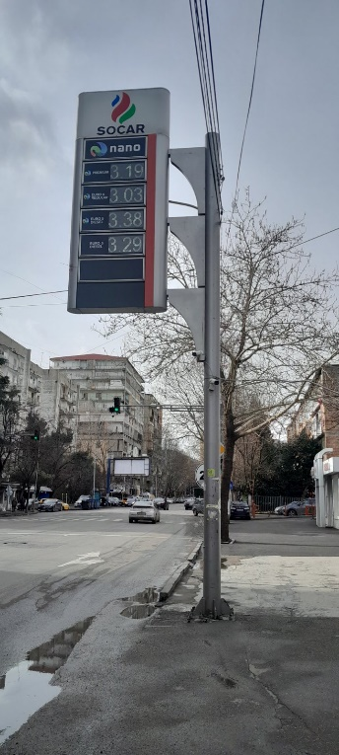
აგს საბურთალო
რეაბილიტაციის შემდგომ
რეაბილიტაციამდე
ორმხრივი
სოკარის ლოგო მოცულობითი ასოებით. სისქე - 8 სმ
ნანო (სრული ლოგო მანათობელი)
პრემიუმი
ევრო რეგულარი
ევრო 5 დიზელი
ევრო 5 დიზელი
ვეიმარტის ლოგო (მანათობელი)

Slide 7
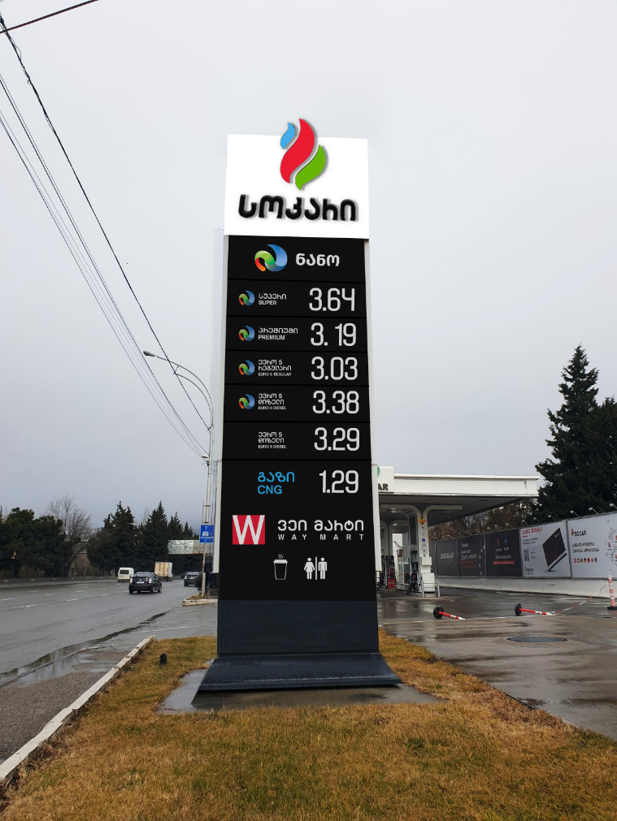
აგს თბილისის ზღვა
ცალმხრივი
სოკარის ლოგო მოცულობითი ასოებით. სისქე - 8 სმ
ნანო (სრული ლოგო მანათობელი)
სუპერი
პრემიუმი
ევრო 5 რეგულარი
ევრო 5 დიზელი
ევრო 5 დიზელი
გაზი
ვეიმარტის ლოგო (მანათობელი)
აიკონები (მანათობელი)
რეაბილიტაციის შემდგომ
რეაბილიტაციამდე
უკანა მხარის ფოტომონტაჟი

Slide 8
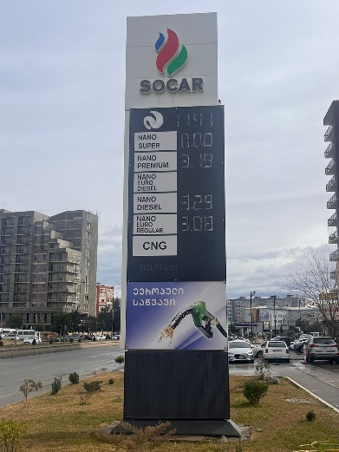
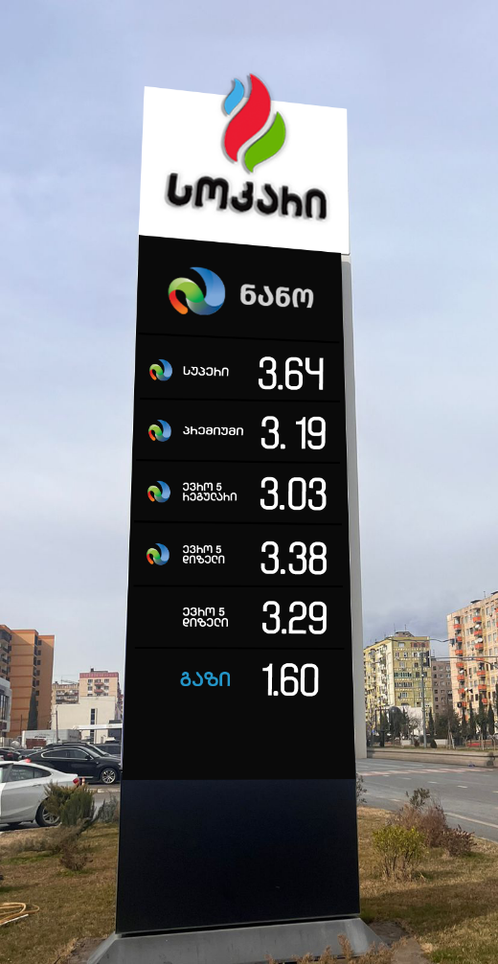
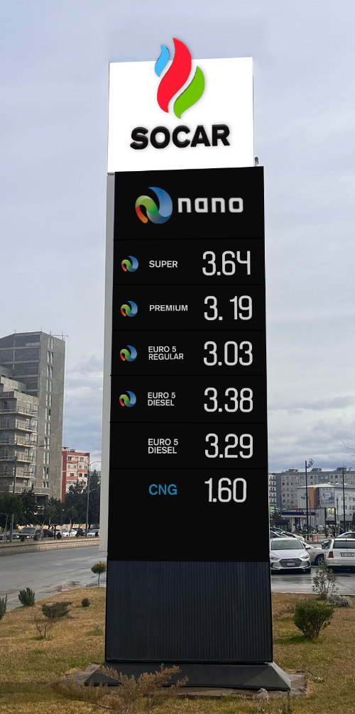
აგს რუსთავის ცენტრი
ორმხრივი
სოკარის ლოგო მოცულობითი ასოებით. სისქე - 8 სმ
ნანო (სრული ლოგო მანათობელი)
სუპერი
პრემიუმი
ევრო 5 რეგულარი
ევრო 5 დიზელი
ევრო 5 დიზელი
გაზი
რეაბილიტაციის შემდგომ
რეაბილიტაციამდე
უკანა მხარის ფოტომონტაჟი

Slide 9
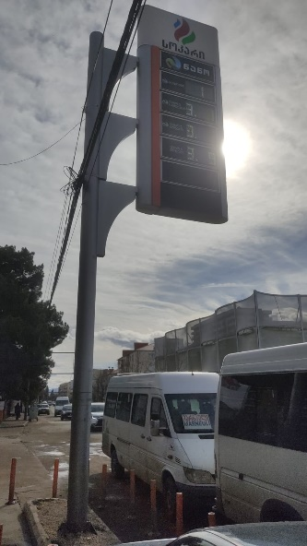
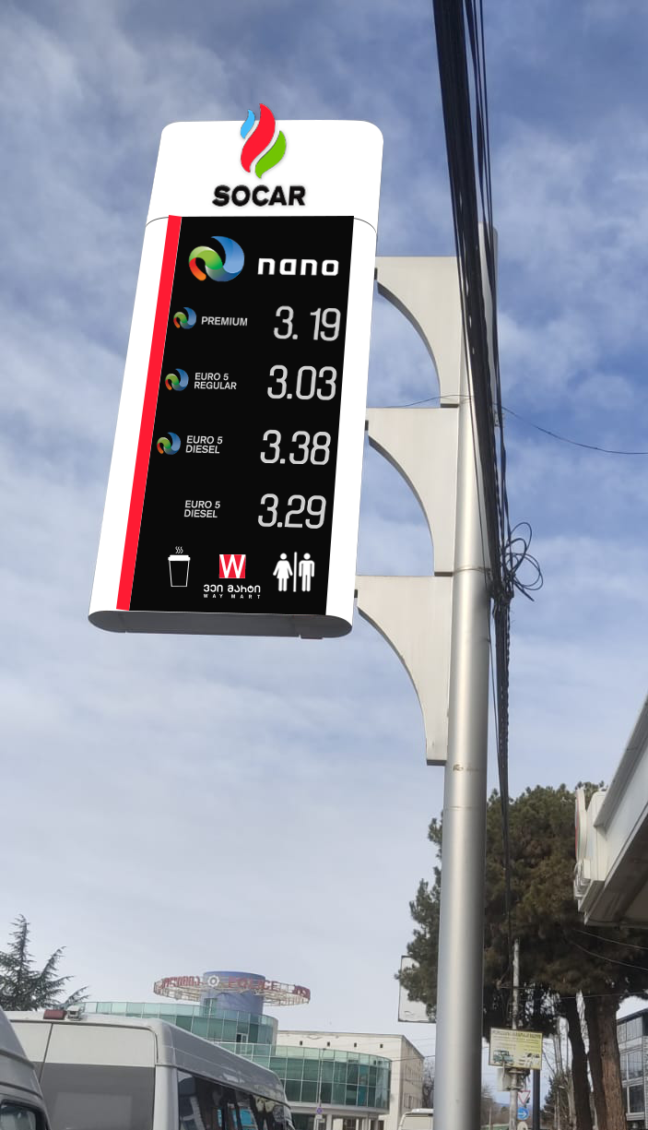
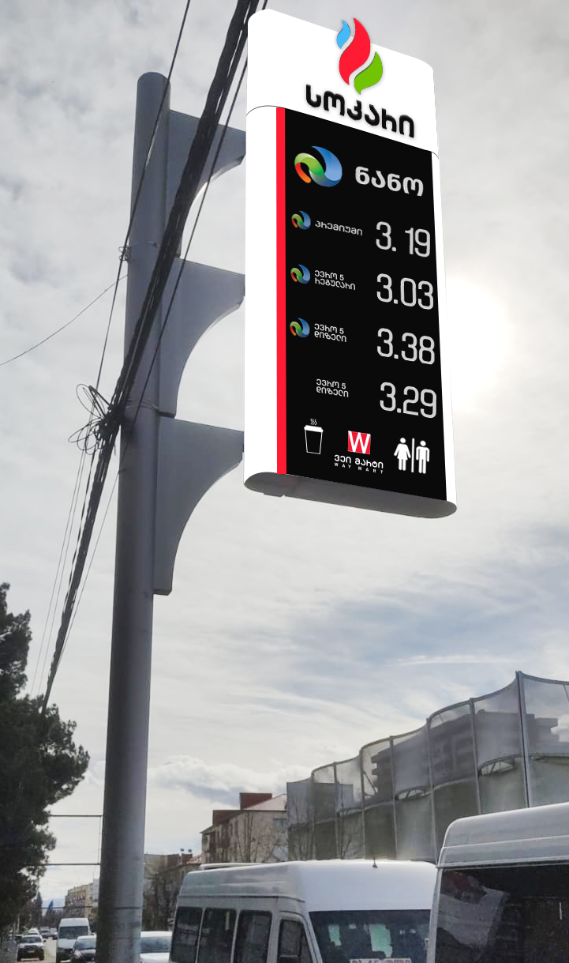
აგს მარნეული
ორმხრივი
სოკარის ლოგო მოცულობითი ასოებით. სისქე - 8 სმ
ნანო (სრული ლოგო მანათობელი)
პრემიუმი
ევრო 5 რეგულარი
ევრო 5 დიზელი
ევრო 5 დიზელი
ვეიმარტის ლოგო (მანათობელი)
აიკონები (მანათობელი)
რეაბილიტაციის შემდგომ
რეაბილიტაციამდე
უკანა მხარის ფოტომონტაჟი

Slide 10
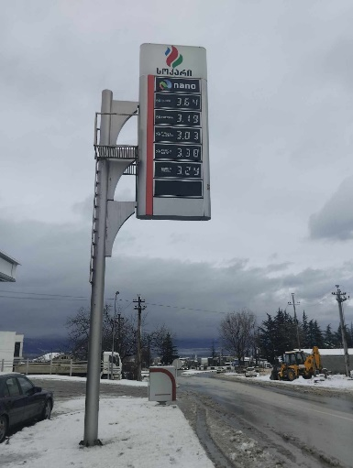
აგს გომბორი
ორმხრივი
სოკარის ლოგო მოცულობითი ასოებით. სისქე - 8 სმ
ნანო (სრული ლოგო მანათობელი)
სუპერი
პრემიუმი
ევრო 5 რეგულარი
ევრო 5 დიზელი
ევრო 5 დიზელი
ვეიმარტის ლოგო (მანათობელი)
აიკონები (მანათობელი)
რეაბილიტაციის შემდგომ
რეაბილიტაციამდე
უკანა მხარის ფოტომონტაჟი

Slide 11
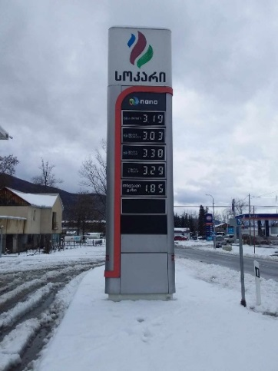
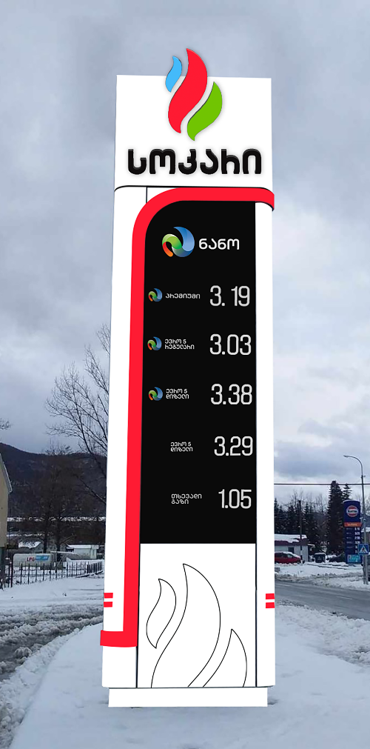
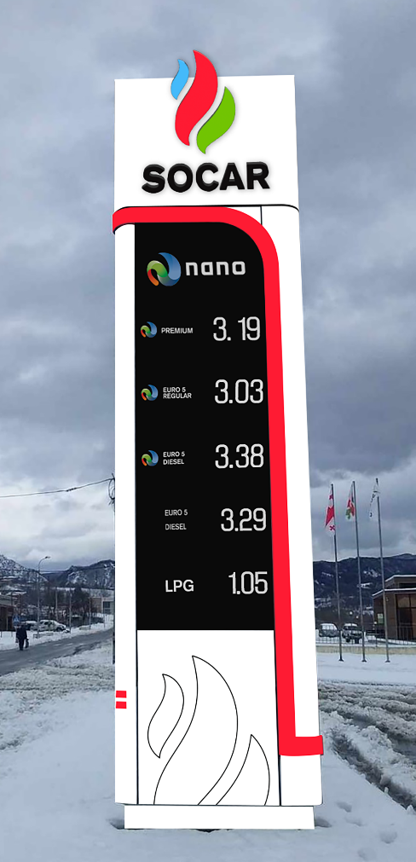
აგს ამბროლაური
ორმხრივი
სოკარის ლოგო მოცულობითი ასოებით. სისქე - 8 სმ
ნანო (სრული ლოგო მანათობელი)
პრემიუმი
ევრო 5 რეგულარი
ევრო 5 დიზელი
ევრო 5 დიზელი
თხევადი გაზი
რეაბილიტაციის შემდგომ
რეაბილიტაციამდე
უკანა მხარის ფოტომონტაჟი

Slide 12
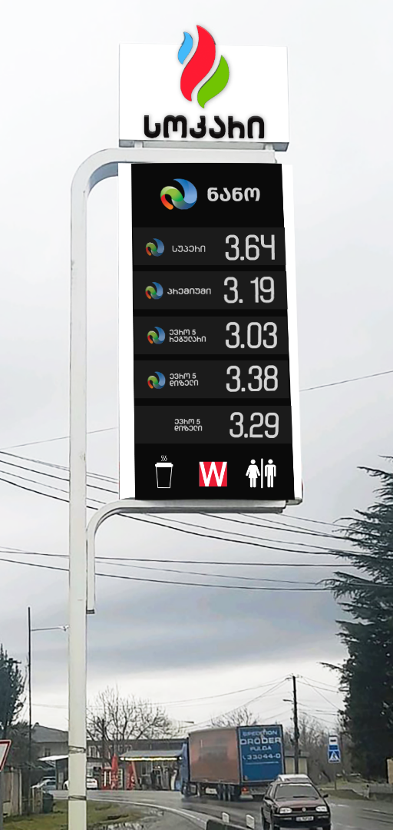
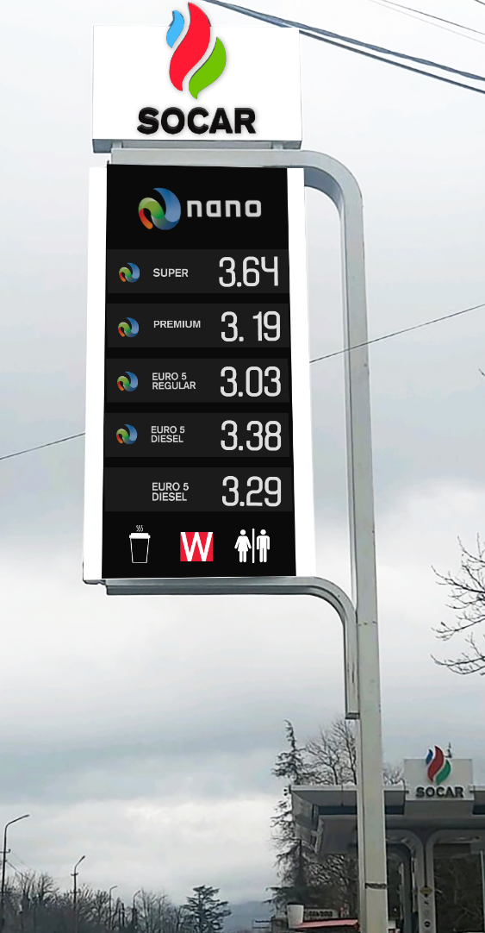
აგს ლანჩხუთი
რეაბილიტაციის შემდგომ
ორმხრივი
სოკარის ლოგო მოცულობითი ასოებით. სისქე - 8 სმ
ნანო (სრული ლოგო მანათობელი)
პრემიუმი
ევრო 5 რეგულარი
ევრო 5 დიზელი
ევრო 5 დიზელი
ვეიმარტის ლოგო (მანათობელი)
აიქონები (მანათობელი)
რეაბილიტაციამდე

Slide 13
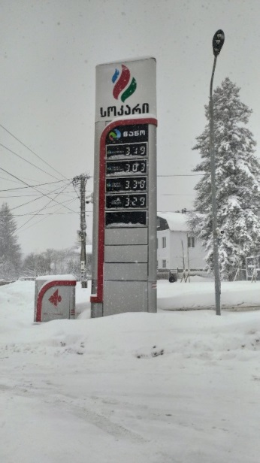
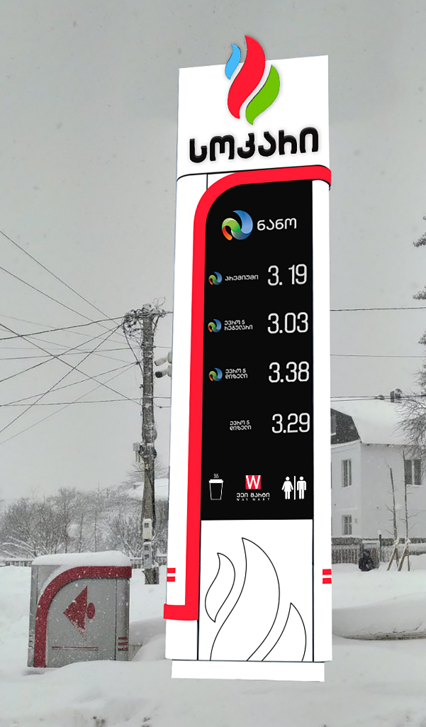
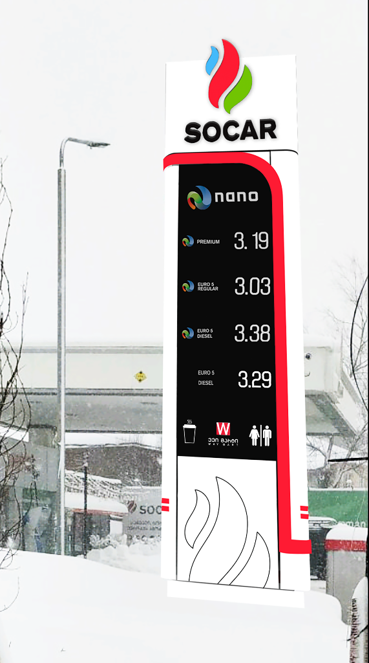
აგს ბაკურიანი
რეაბილიტაციის შემდგომ
რეაბილიტაციამდე
ორმხრივი
სოკარის ლოგო მოცულობითი ასოებით. სისქე - 8 სმ
ნანო (სრული ლოგო მანათობელი)
პრემიუმი
ევრო 5 რეგულარი
ევრო 5 დიზელი
ევრო 5 დიზელი
ვეიმარტის ლოგო (მანათობელი)
აიქონები (მანათობელი)

Slide 14
IT-ს ძირითადი მოთხოვნები
ფასმაჩვენებელი ობიექტებზე უნდა იმართებოდეს ცენტრალიზებულად, როგორც სათაო ოფისიდან, ისე სადგურიდან;
კავშირისთვის გამოყენებული უნდა იყოს ქსელი (LAN), გარდა გამონაკლისის შემთხვევებისა, რომელიც შეიძლება მოგვარდეს სხვა საშუალებით (შეთანხმდეს წინასწარ, მაგ. wifi).
მართვის სისტემას უნდა გააჩნდეს ე.წ. API, სოკარის სისტემასთან ინტეგრაციის მიზნით;
შესაძლებელი უნდა იყოს ვენდორის მხარდაჭერა API-ს გამოყენებისას წარმოშობილი ხარვეზების შემთხვევაში.

